Slide 1
컴퓨터네트워크
^ /// ^ ☞☜
20174627 김혜진

Slide 2

문제
TCP와 GBN (Go-Back-N) 및 SR (Selective Repeat)
프로토콜 간의 차이를 각각 설명

Slide 3
문제
TCP
TCP는 흐름제어(Flow control)와 혼잡제어(Congestion control)
두 개의 제어 메커니즘을 이용하여 End-to-End간의 신뢰성 있는 전송을 보장한다.
흐름 제어는 송신 측이 수신 측으로부터 Advertised Window 크기를 받은 후
그것보다는 적게 보냄으로써 네트워크 상의 흐름을 조절하는 방법이고,
혼잡 제어는 Sender가 네트워크 상황을 보고 스스로 흐름을 조절하는 방법이다.
TCP의 특징
1. 세션관리
2. 핸드쉐이크
3. 패킷 순서 조합
4. 포트를 이용한 서비스 다중화

Slide 4
문제
흐름제어
송신 측과 수신 측의 데이터 처리 속도 차이를 해결하기 위한 기법
수신 측에서 수신된 데이터를 처리해서 상위 계층으로 서비스 하는 속도보다
송신 측에서 보내는 데이터의 속도가 더 빠르다면
수신 측에서는 제한된 저장용량을 초과하여 이후에 도착하는 데이터는 손실될 수 있다.
만약 데이터가 손실된다면
불필요하게 응답과 데이터의 재전송이 송신 측과 수신 측간에 빈번히 이동해야 한다.
이러한 위험을 줄이기 위해
송신 측의 데이터 전송량을 수신 측의 속도에 따라 조절하는 것이 흐름제어다.

Slide 5
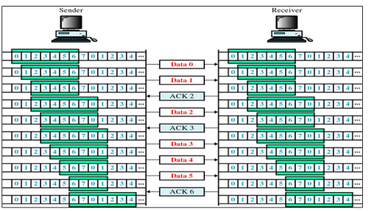
문제
흐름제어-Sliding Windows 방식
SWS(Send Window Size) : 윈도우 크기
LAR(Last Acknowledgement Received) : 마지막으로 확인 받은 패킷의 번호
LFS(Last Frame Sent) : 마지막으로 보낸 패킷의 번호 (SWS + LAR)
송신자
1) RWS(Receive Window Size) : 윈도우 크기 2) LAF(Last Acceptable Frame) : 수신할 수 있는 마지막의 패킷의 번호 3) LFR(Last Frame Received) : 마지막으로 수신한 패킷의 번호
수신자

Slide 6
문제
흐름제어-Sliding Windows 방식(송신자)
송신자의 윈도는 [(LAR+1), (LAR+2), … , (LAR+SWS)]가 된다.
송신자는 이 윈도에 포함되는 모든 패킷을 전송하고,
수신자로부터 ACK가 올 때 까지 기다린다.
아무 문제가 없었다면 수신자로부터 LAR+1의 ACK를 가장 먼저 받게 된다.
따라서 송신자는 LAR을 갱신하게 되고,
그렇게 되면 LAR+SWS도 그만큼 증가하기 때문에 그 다음 패킷을 보낼 수 있게 된다.
만약 어느 패킷에 대해 ACK를 받지 못한 경우,
송신자는 일정시간을 기다린 후, 확인 받지 못한 패킷을 재전송한다.
이미 현재의 윈도에 해당되는 패킷을 모두 보냈는데
ACK를 받지 못해 윈도를 이동시키지 못하고 있다면 필요한 ACK가 오기까지 기다려야 한다.
GBN 및 SR

Slide 7
문제
흐름제어-Sliding Windows 방식(수신자)
수신자는 LAF와 LFR을 갱신하여 윈도를 이동시키며 패킷들을 접수한다.
즉, 받는 패킷들에 대한 AKC를 보내주는 것이 수신자의 역할이다.
수신자가 보내는 ACK는 마지막으로 도착한 패킷에 대한 ACK가 아니고,
연속적으로 도착한 패킷 중의 가장 마지막 패킷에 대한 ACK이다.
만약 윈도에 포함되지 않는 패킷이 도착하면, 수신자는 단순히 이 패킷을 버린다.

Slide 8
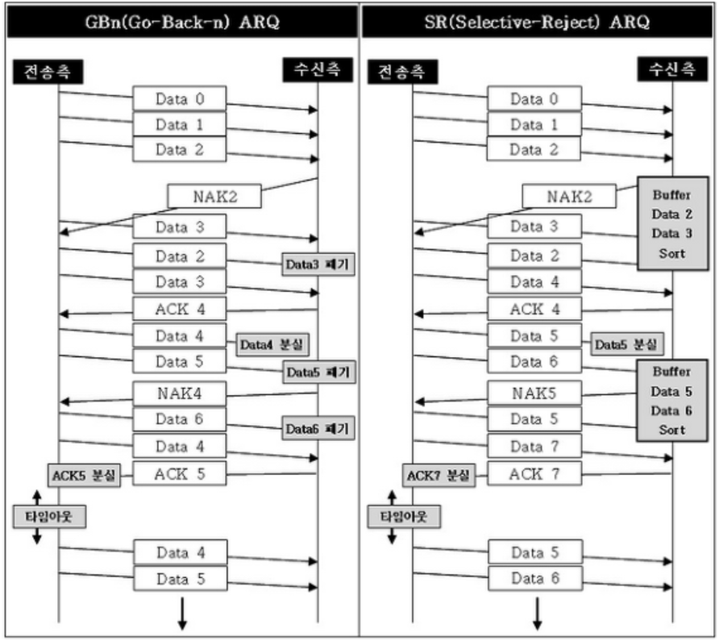
문제
GBN(Go-Back-N) 및 SR(Selective-Reject) ARQ 방식
GNB방식
SR방식

Slide 9
문제
GBN(Go-Back-N) 및 SR(Selective-Reject) ARQ 방식
재전송 방식은 GBN과 SR로 나뉜다.
GNB방식
SR방식

Slide 10
문제
GBN(Go-Back-N) 및 SR(Selective-Reject) ARQ 방식
GBN방식
타임아웃 및 보낸 쪽의 메시지로 판별 후,
Sender는 Ack번호가 종료 번호와 다르면
Ack번호부터 다시 이후의 프레임을 모두 재전송 한다.
ACK 분실의 경우를 대비해 송신측 에서는 Ack 타이머가 돌고 있는데, 타임아웃이 발생하면 마지막 Ack된 데이터부터 재전송 한다.
구조가 간단하고 구현이 단순하며
데이터 폐기 방식(수신측)을 사용하여
추가적 버퍼가 필요 없는 장점이 있다.

Slide 11
문제
GBN(Go-Back-N) 및 SR(Selective-Reject) ARQ 방식
SR방식
보내는 사람은 받는 사람이 보낸
Ack Number가 무엇인지 확인 후 빈 부분만 보낸다.
GBN ARQ는 잡음이 많은 채널에서는
프레임 손상률이 높아져 재전송 의 경우가 빈번히 발생하고,
재전송으로 인한 대역폭 소모가 심해 매우 비효율적인 반면
SR ARQ는 에러 프레임에 대한
재전송을 선택적으로 하기 때문에 GBn ARQ에 비해 매우 효율적이다.
SR ARQ는 선택적으로 분실된 프레임을 재전송 하기 때문에
별도의 데이터 재 정렬을 수행할 버퍼가 추가적으로 필요하다.
SR ARQ는 프레임 재배열 등의 추가 로직 으로 인해 구조가 복잡하고
프레임을 폐기하지 않음으로 순차적으로 프레임을 재 배열 할 버퍼가 필요하며
비용 및 유지관리 비용이 많이 든다.

Slide 12
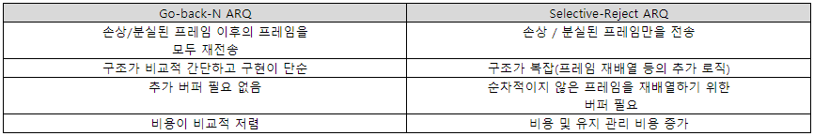
문제
GBN(Go-Back-N) 및 SR(Selective-Reject) ARQ 방식
GBN 및 SR 방식 요약

Slide 13
문제
혼잡제어
송신 측의 데이터 전달과 네트워크의 데이터 처리 속도 차이를 해결하기 위한 기법
데이터는 인터넷으로 연결된 대형 네트워크를 통해 전달되는데,
한 라우터에 데이터가 집중 될 경우 처리 속도가 느려지거나 처리 할 수 없게 된다.
그렇게 되면 각 호스트들은 재전송 요청이 많아지고 결국 혼잡을 가중시키게 된다.
이러한 네트워크 혼잡을 피하기 위해
송신측 에서 보내는 데이터의 전송 속도를 강제로 줄인다.
이러한 작업을 혼잡 제어라고 한다.

Slide 14
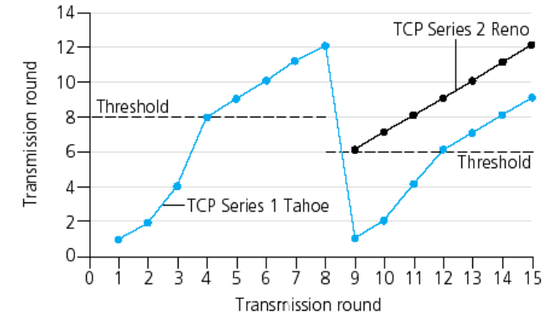
문제
혼잡제어
혼잡제어 알고리즘은 AIMD, Slow Start, Fast Retransmit, Fast Recovery로 구성된다.

Slide 15
문제
혼잡제어
AIMD (Additive Increase / Multiplicative Decrease)
처음에 패킷을 하나씩 보내고
이것이 문제없이 도착하면 윈도 크기를 1씩 증가시켜가면서 전송하는 방법이다.
만일 패킷 전송을 실패하거나 일정한 시간을 넘으면 패킷을 보내는 속도를 절반으로 줄이게 된다.
이 방식은 공평한 방식으로 여러 호스트가 한 네트워크를 공유하고 있으면
나중에 진입하는 쪽이 처음에는 불리하지만 시간이 흐르면 평형상태로 수렴하게 되는 특징이 있다.
문제점은 초기에 네트워크의 높은 대역폭을 사용하지 못하여 오랜 시간이 걸리게 되고,
네트워크가 혼잡 해지는 상황을 미리 감지하지는 못한다.

Slide 16
문제
혼잡제어
Slow Start
AIMD와 비슷하지만 이 방식은 패킷이 문제 없이 도착하면
각각의 ACK 패킷 마다 창 크기를 1씩 늘린다.
한 주기가 지나면 창 크기가 2배로 되어 AIMD와 다르게 지수 함수 꼴로 증가 한다.
대신 혼잡 현상이 발생하면 창 크기를 1로 떨어뜨린다.
처음에는 네트워크의 수용량을 예상할 수 있는 정보가 없지만
한번 혼잡 현상이 발생하고 나면 네트워크의 수용량을 어느 정도 예상할 수 있으므로,
혼잡현상이 발생하였던 창 크기의 절반까지는 이전처럼 지수 함수 꼴로 창 크기를 증가시키고 그 이후부터는 완만하게 1씩 증가시킵니다.

Slide 17
문제
혼잡제어
Fast Retransmit
패킷을 받는 쪽에서 먼저 도착해야 할 패킷이 도착하지 않고
다음 패킷이 도착한 경우에도 ACK 패킷을 보낸다.
단 순서대로 잘 도착한 마지막 패킷의 다음 패킷의 순번을 ACK 패킷에 실어서 보낸다.
따라서 중간에 패킷 하나가 손실되게 되면 보내는 측에서는 순번이 중복된 ACK 패킷을 받게 되고,
이것을 감지하는 순간 문제가 되는 순번의 패킷을 재전송해 줄 수 있다.
빠른 재전송은 중복된 순번의 패킷을 3개 받으면 재전송을 한다.
그리고 이런 현상이 일어나는 것은 약간의 혼잡 현상이 일어난 것이므로 창 크기를 줄이게 된다.

Slide 18
문제
혼잡제어
Fast Retransmit
혼잡한 상태가 되면 창 크기를 1로 줄이지 않고 반으로 줄이고 선형 증가시키는 방법이다.
이 정책을 적용하면 혼잡 상황을 한번 겪고 나서부터는 순수한 AIMD방식으로 동작한다.

